Slide 1
Cài đặt Wordpress ,Wordpress so với Blogspost

Slide 2
01
Wordpress là gì ?

Slide 3
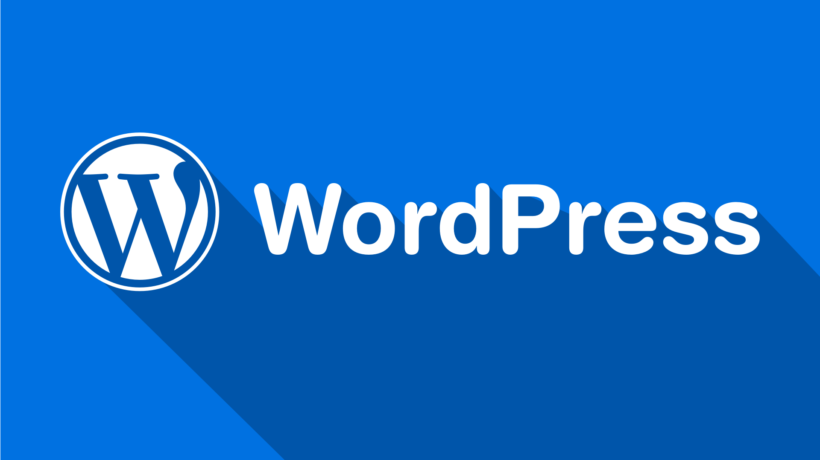
WordPress là một Hệ quản trị nội dung Mã nguồn mở miễn phí viết bằng ngôn ngữ lập trình PHP cùng với cơ sở dữ liệu MySQL hoặc MariaDB

Slide 4
02
WordPress.org WordPress.com

Slide 5
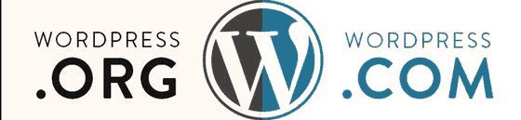
WordPress.org WordPress.com
Giá cả bình dân
Miễn phí
Bạn phải mua Hosting khoảng 3.49$/tháng và tên miền 10$/năm(thường được tặng khi mua hosting)
Về cơ bản WordPress.com là miễn phí nhưng có giới hạn -lên đến 3GB dung lượng với tên miền là subdomain của .wordpress.com
Hỗ trợ theme đầy đủ
Giới hạn theme
Bạn có thể upload theme miễn phí , trả phí , tự chỉnh sửa .Bạn có thể tự chỉnh sửa theme của website theo ý mình
Bạn không thể upload và giói hạn theme có thể sử dụng .Trả thêm 30$/năm để có thể chỉnh sửa code

Slide 6
WordPress.org WordPress.com
Phải bảo dưỡng liên tục
Không cần bảo dưỡng
Bạn phải tự chịu trách nhiệm về cập nhập , tối ưu , chống spam , sao lưu - hoặc bạn phải thuê ai đó để làm việc đó
Bạn koong cần bận tâm gì cả vì WordPress.com sẽ chịu trách nhiệm về mọi thứ từ cập nhập , sao lưu và nhiều hơn thế
Cho phép sự dụng Plugin
Không được sử dụng Plugin
Bạn có thể sử dụng mọi plugin cho phép bạn thêm bất kỳ tính năng hay những thức đặc biệt bạn cần cho website
Bạn không thể upload hay sử dụng plugin và giới hạn một số tính năng cố định có sẵn

Slide 7
WordPress.org WordPress.com
Tự do kiếm tiền
Giới hạn việc kiếm tiền
Bạn có thể kiếm tiền từ site bằng cách đặt những banner quảng cáo , affilliate link , và bất cứ thứ gì bạn muốn
Bạn không được phép đặt banner trên website mình , đến khi đạt 25.000page view/tháng . Bạn cần nộp đơn xin phép

Slide 8

3.Ưu điểm

Slide 9
Ưu điểm
Dễ sử dụng
Tối ưu SEO
Dễ quản lý
Dùng WordPress khi thiết kế trang web là dễ sử dụng. Thao tác đơn giản rất đơn giản, dễ hiểu và dễ vận hành nên người sử dụng không cần biết kiến ​​thức lập trình nâng cao.
Tăng chất lượng và lưu lượng truy cập website
Hệ thống quản trị rất dễ dàng, tất cả các mục như bài đăng, giao diện, cài đặt, … được sắp xếp dễ hiểu, khoa học và hợp lý cho người mới bắt đầu sử dụng.

Slide 10
Ưu điểm
Hỗ trợ nhiều loại ngôn ngữ
Thiết kế trang web đa dạng
Tối ưu hóa chi phí
WordPress hỗ trợ 52 ngôn ngữ trong đó có tiếng Việt. Vì vậy người dùng có thể dễ dàng làm việc và thao tác trên đó.
Tăng chất lượng và lưu lượng truy cập website bằng cách tăng hiển thị của website hoặc page
Hệ thống quản trị rất dễ dàng, tất cả các mục như bài đăng, giao diện, cài đặt, … được sắp xếp dễ hiểu, khoa học và hợp lý cho người mới bắt đầu sử dụng.

Slide 11

4. Nhược điểm

Slide 12
Nhược điểm
Bảo mật không tốt
Cài đặt template và plugin
Phù hợp với doanh nghiệp nhỏ
Sự phổ biến của CMS WordPress khiến các trang web dễ dàng bị tấn công bởi những kẻ phá hoại
Cài đặt không đúng cách có thể dẫn đến nhiều xung đột xảy ra khi sử dụng
Chỉ phù hợp với doanh nghiệp vừa và nhỏ. Đây không phải là giải pháp tối ưu đối với các công ty lớn

Slide 13
Cài đặt Wordpress

Slide 14
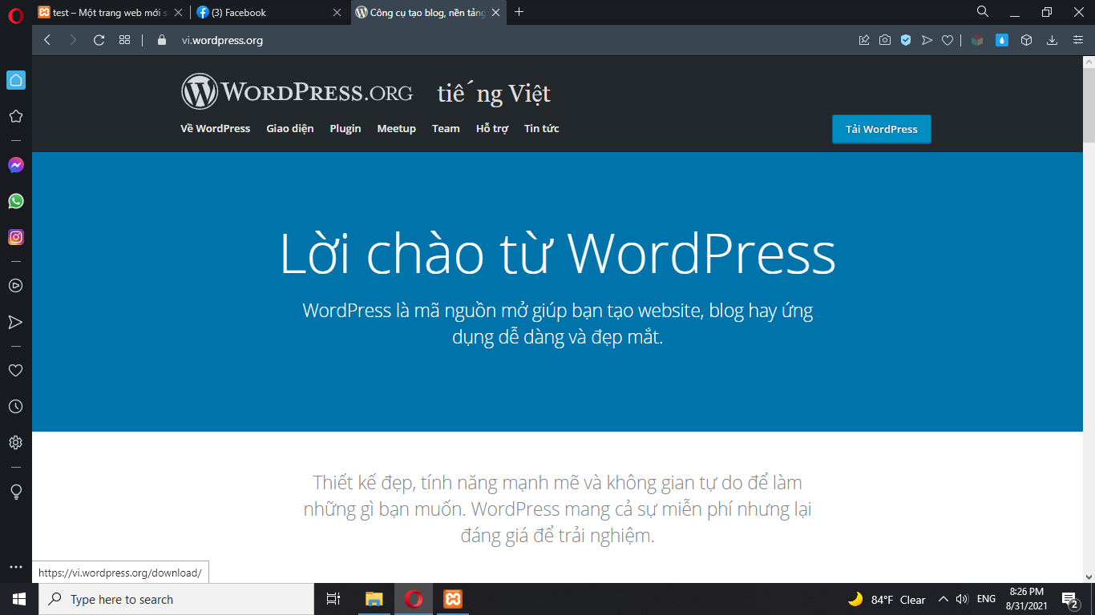
Cài đặt: Download file

Slide 15
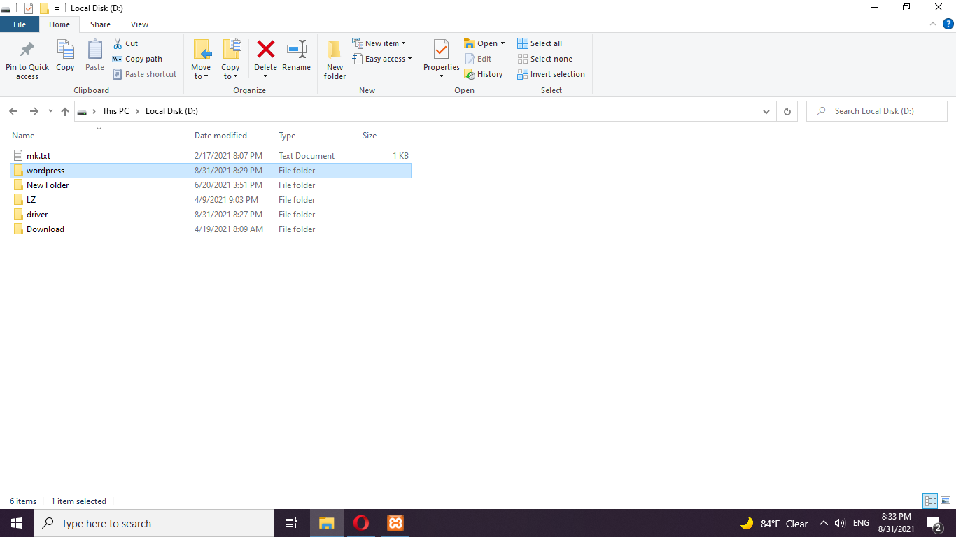
Cài đặt

Slide 16
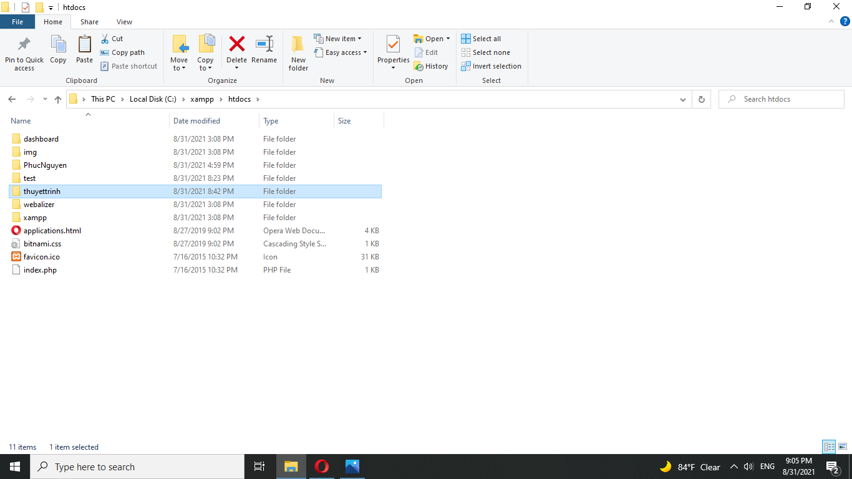
Tạo thư mục thuyettrinh

Slide 17
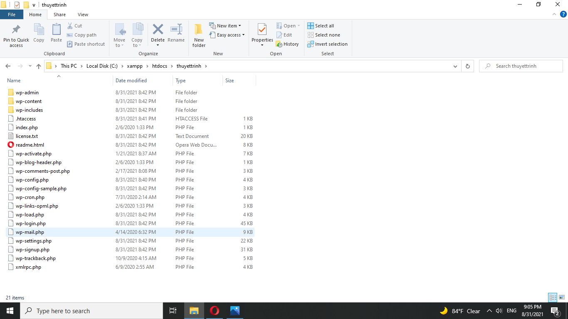
Copy tất file ở wordpress vào thuyết trình

Slide 18
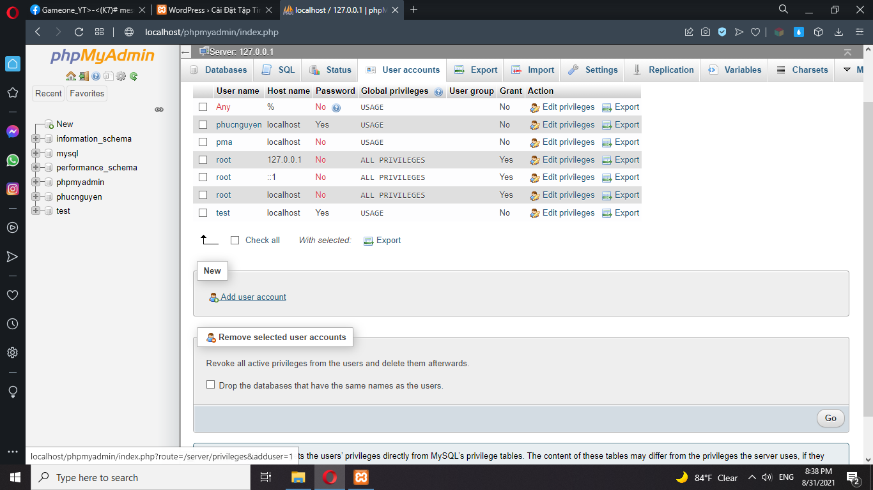
Truy cập user account -> add user

Slide 19
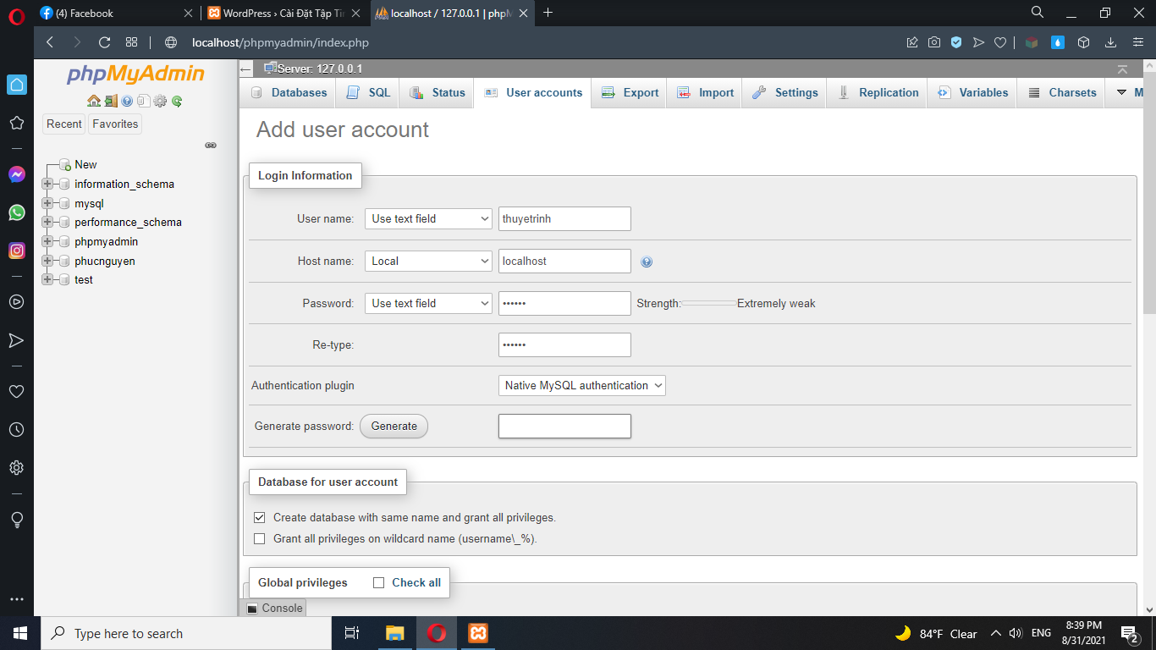
Tạo tài khoản sử dụng(nhớ để localhost)

Slide 20
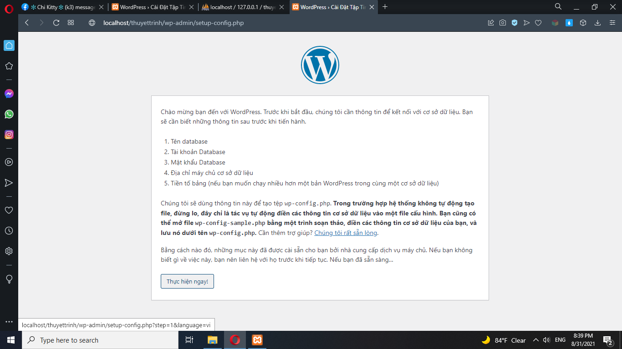
Truy nhập: localhost/thuyettrinh/

Slide 21
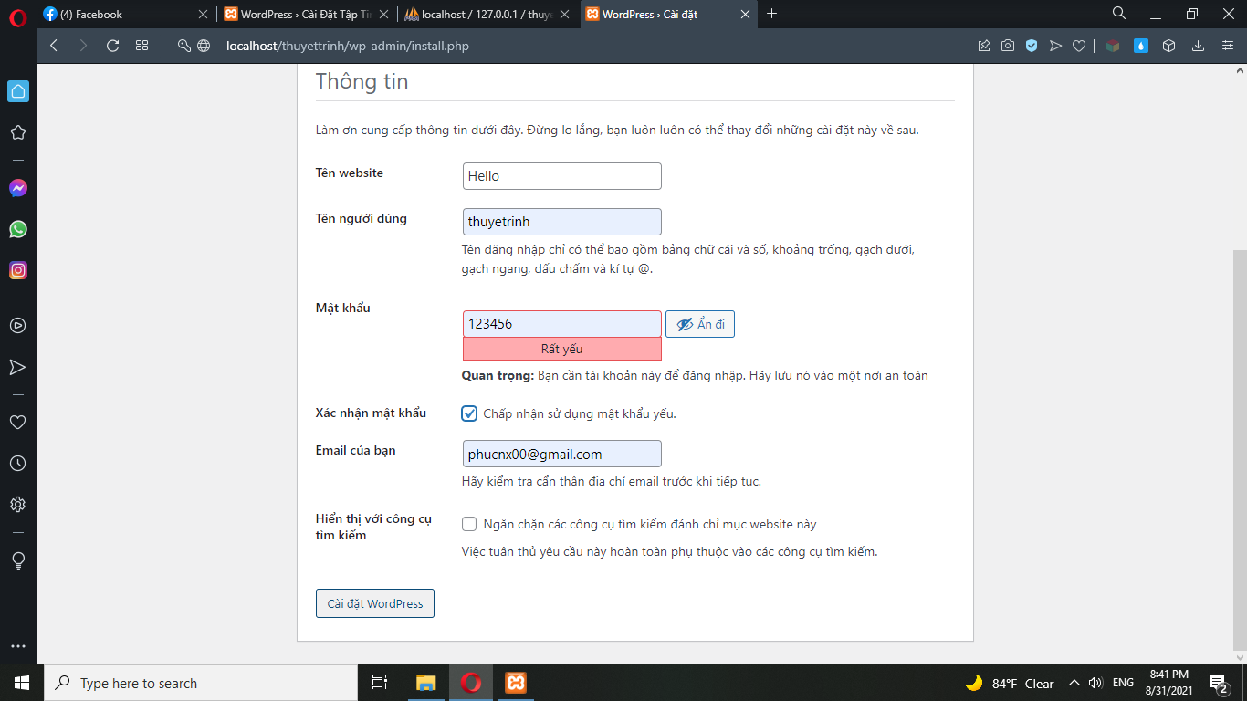
Truy nhập: localhost/thuyettrinh/

Slide 22
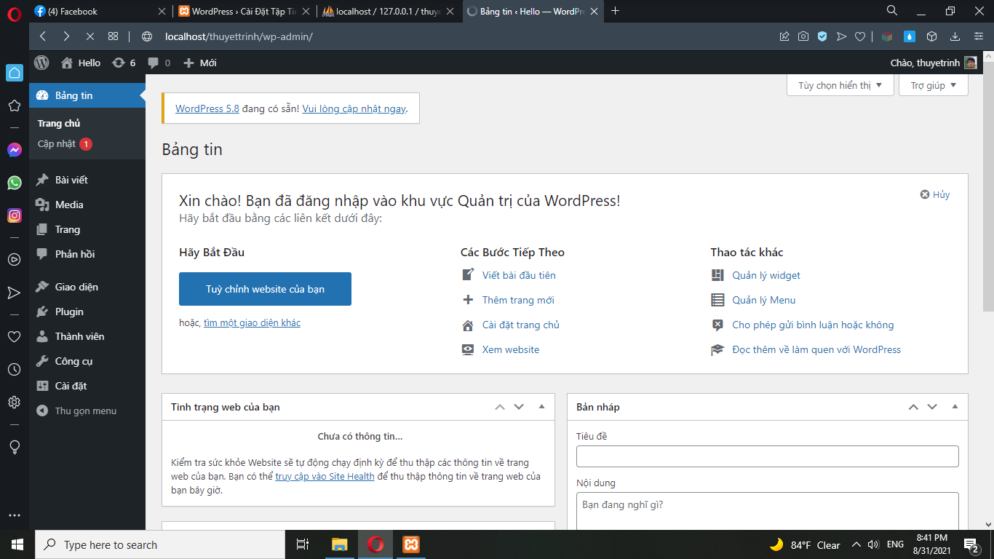
Truy nhập: localhost/thuyettrinh/

Slide 23
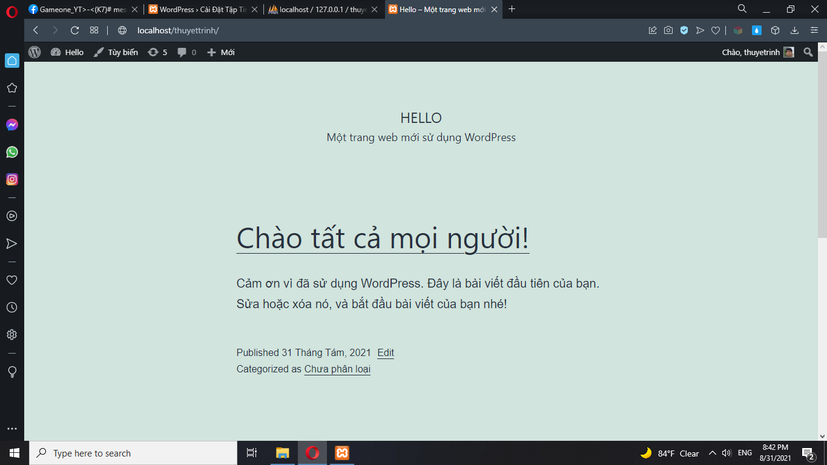
Truy nhập: localhost/thuyettrinh/

Slide 24
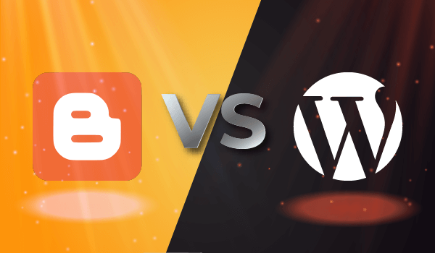
Wordpress và Blogger

Slide 25
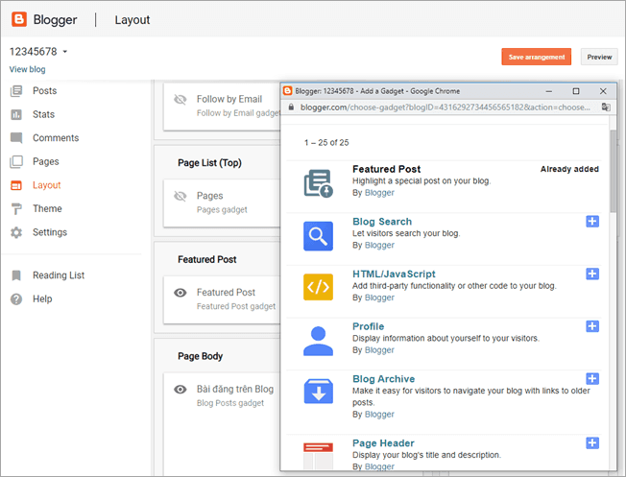
Blogger là gì ?
Blogger là một dịch vụ viết blog miễn phí của Google.
Ra mắt vào năm 1999 bởi Pyra Labs, phần mềm đã được Google mua lại vào năm 2003.
Sau đó được tái thiết kế để có sản phẩm như ngày hôm nay.
Blogger là một dịch vụ lưu trữ blog miễn phí cho phép chúng ta tạo một blog.
Bạn sẽ có một tên miền phụ Blogspot miễn phí cho blog mới của mình.

Slide 26
Tính dễ sử dụng

Slide 27
Bạn không nhất thiết có kỹ năng code
chọn giao diện WordPress theo nhu cầu.
cài đặt các plugin WordPress phù hợp để nâng cao các tính năng trong blog.
Thêm nội dung vào WordPress rất dễ với tính năng bài viết và trang sẵn có.

Slide 28

Khác với WordPress, Blogger là một nền tảng viết blog đơn giản, nơi bạn có thể tạo một blog chỉ với vài phút.
Bạn chỉ cần một tài khoản Google
Tùy chỉnh cần biết HTML.
WP(Kéo thả)

Slide 29
Quyền sở hữu

Slide 30
bạn tự quản lý mọi thứ, tự mua hosting, domain…

Slide 31
Blogger là một dịch vụ viết blog được cung cấp bởi Google.
Tuy nhiên, blog lại không thuộc sở hữu của bạn.
Google điều hành dịch vụ này và có quyền tắt hoặc tắt quyền truy cập của bạn bất cứ lúc nào.

Slide 32
Tính linh hoạt

Slide 33
WordPress là một phần mềm mã nguồn mở, rất dễ dàng để thêm tính năng với plug-in. Có thể tùy chỉnh mọi thứ nếu biết code.

Slide 34
Rất khó để thêm một tính năng hay thay đổi giao diện theo ý bạn muốn.
Các tùy chọn nâng cao như popup, eCommerce, v.v … không có sẵn trên nền tảng Blogger.

Slide 35
Tùy chọn thiết kế và giao diện

Slide 36
WordPress có rất rất nhiều theme miễn phí đến trả phí.
Có rất nhiều các nhà phát triển theme dành riêng cho WordPress.

Slide 37
Ít mẫu, tùy chọn tùy chỉnh cơ bản và thiếu lựa chọn bố cục

Slide 38
Bảo mật

Slide 39
WordPress phụ thuộc và trình độ của bạn.
Có rất nhiều plugin bảo mật WordPress sẽ giúp bạn việc này.

Slide 40
Sử dụng Blogger, bạn có lợi thế về nền tảng an toàn, mạnh mẽ của Google.
Người dùng không cần lo lắng về việc quản lý tài nguyên máy chủ, bảo vệ blog hoặc sao lưu.

Slide 41
Hỗ trợ

Slide 42
WordPress có một hệ thống hỗ trợ cộng đồng rất tích cực.
Có các diễn đàn trả lời câu hỏi theo từng chủ đề và plugin trên WordPress.org.

Slide 43
Các phương thức hỗ trợ rất hạn chế đối với Blogger.
Nền tảng này có bộ tài liệu rất cơ bản

Slide 44
Khả năng sử dụng lâu dài

Slide 45
WordPress vẫn đang được tiếp tục update và cài tiến rất nhiều.
Hàng nghìn doanh nghiệp trên thế giới đều phụ thuộc vào WordPress.

Slide 46
Blogger đã không có bất kỳ bản cập nhật lớn nào trong một thời gian rất dài.

Slide 47
Tính di động

Slide 48
Di chuyển web sang một máy chủ mới, thay đổi tên miền hoặc thậm chí chuyển sang các hệ thống quản lý nội dung khác.

Slide 49
Di chuyển website từ Blogger sang một nền tảng khác không hề dễ dàng.
Rủi ro là người đăng ký và theo dõi trong quá trình di chuyển.

Slide 50
Chi Phí

Slide 51
WordPress là miễn phí, nhưng bạn sẽ cần mua gói lưu trữ , tên miền ,tự thuê host để bắt đầu một blog. Tự mua plug-in trả phí.

Slide 52
Blogger là một dịch vụ viết blog hoàn toàn miễn phí.
Nếu bạn muốn sử dụng một tên miền tùy chỉnh, bạn sẽ phải mua tên miền từ một công ty đăng ký tên miền như Domain.com.
Nền tảng Blogger tiết kiệm khá nhiều chi phí tuy nhiên những tính năng đem lại không làm hài lòng nhiều người dùng.

